Slide 1
快递追踪
制作者：李东伟 和 即将加入的你

Slide 2
软件启动后的主界面
功能标题
添加订单
分为两种状态的图标
功能主题栏
（需要：背景图片）
+
订单状态列表，例如在途中或者已签收等等
一张可以表示列表的图片
用户订单列表
订单的显示需要一张背景图片
+
软件初次运行，maybe需要一个订单添加的图标
功能图标
功能选项栏

Slide 3
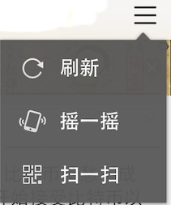

需要列表图标
点击之后弹出的列表
需要一张背景图片
功能选项栏图标
需求：四个，图标能表达处“我的快递，查找快递，常用快递，关于”这样的信息
示例
这些好挫

Slide 4
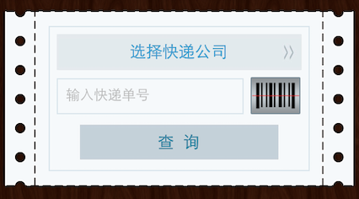
填写快递信息功能界面
填写快递信息
填写信息视图
（需要一张背景图片，可以参考实际生活中的订单条，如果你有更好的idea，那就更棒了！）
背景参考图

Slide 5
快递公司界面
快递公司
快递公司列表
这里需要一些快递公司logo
logo
logo
logo

Slide 6
关于
感谢itcast
感谢平面设计的你
blablabla……

Slide 7
以上是本人对这款应用界面的初步设计。我认为一款好的应用，不仅要让用户有良好的功能体验，还应该让用户有不错的视觉体验。因此它需要来自平面设计专业的你，为它设计美丽的界面。

Slide 8
别犹豫了
快加入进来吧！
一起完成一款出色的应用
让设计和编程在这里发生碰撞
这将是一个有趣的过程！
联系人：李东伟
电话：13788813392（非北京号）
QQ：125555385

